Slide 3
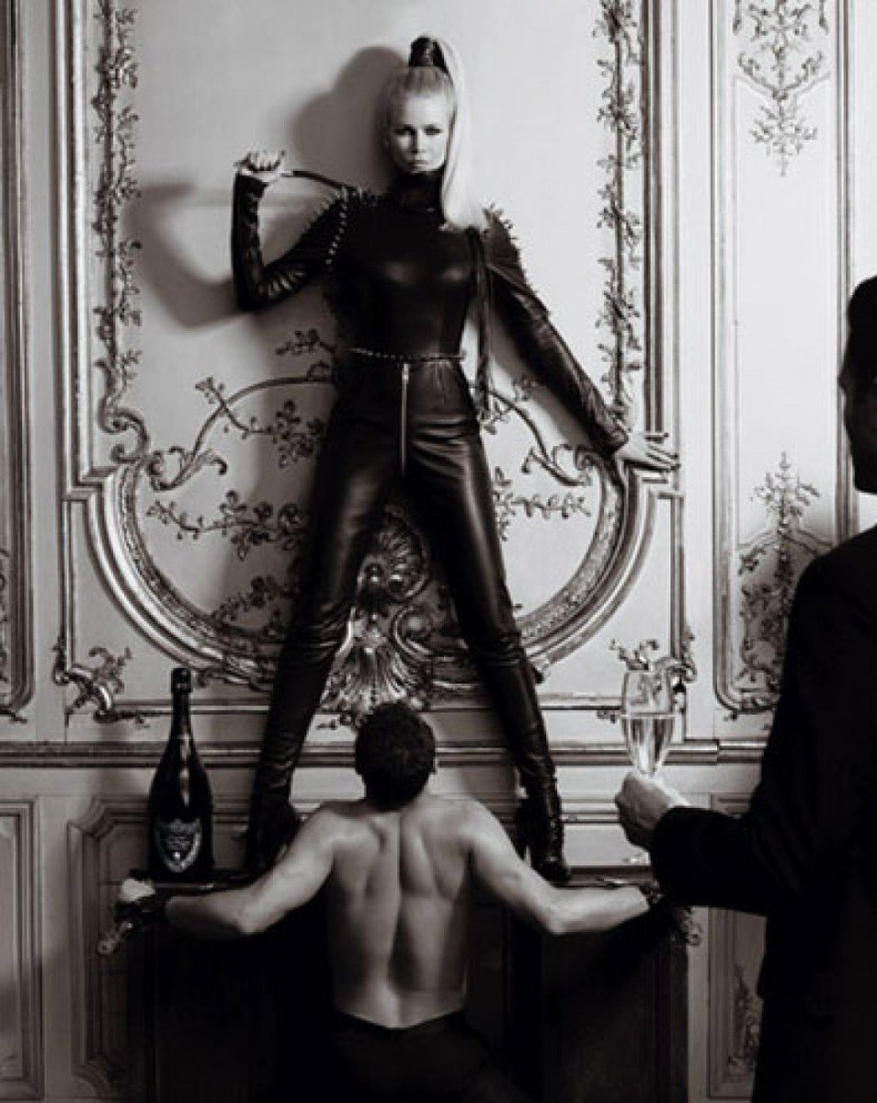
КРЕАТИВНЫЕ КАДРЫ
#ppm #люблюсвоюработу

Slide 4
КРЕАТИВНЫЕ КАДРЫ
ЧТО С НИМИ ПРОИСХОДИТ
КАК ЖЕ ТАК ВЫШЛО?
КАК ИХ ИСКАТЬ?
ЧТО ДЕЛАТЬ, ЕСЛИ ТЫ ОН?

Slide 5
440, БЛЯТЬ, СТРАНИЦ!!!

Slide 6
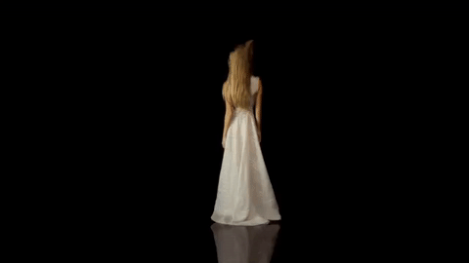
ЧТО С НИМИ ПРОИСХОДИТ?

Slide 7
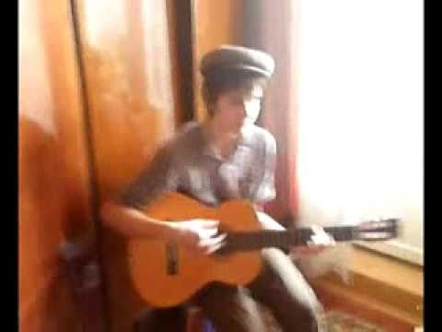
САША
24 года
± год в digital
дурацкий юзерпик

Slide 9
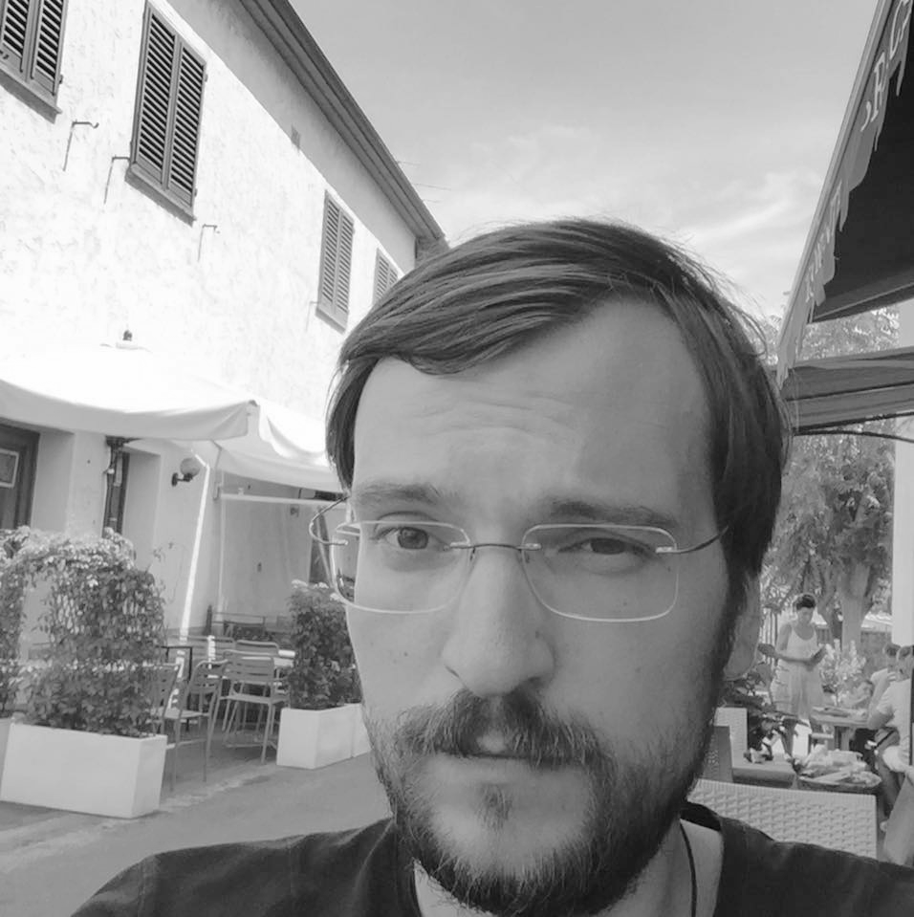
LOST IVAN
REWARD IF FOUND +7 (916) 732 03 82

Slide 10
ИХ ПРОСТО СТАЛО МЕНЬШЕ
НЕСООТВЕТСТВИЕ ОЖИДАНИЯМ
ОТСУТСТВИЕ
НОРМАЛЬНОЙ БАЗЫ

Slide 11
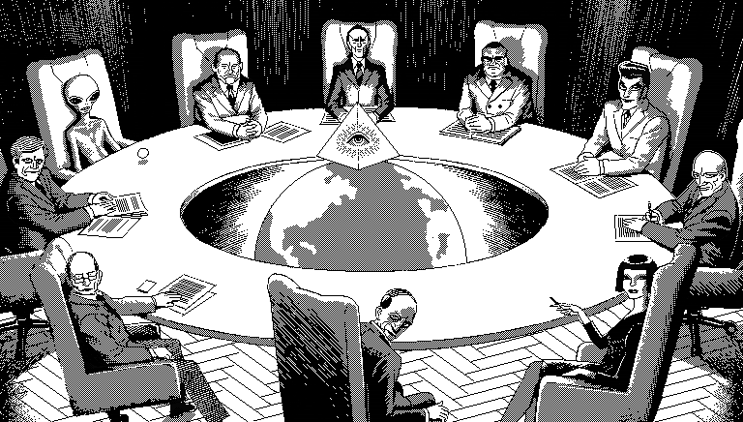
КАК ЖЕ ТАК ВЫШЛО?
ЧТО С НИМИ ПРОИСХОДИТ?

Slide 12
МЫ НЕ СТАНОВИМСЯ ВЕСЕЛЕЙ

Slide 13
СОЦИАЛЬНЫЕ СЕТИ
НОВАЯ ИНСТА-ШТУКА
ЛИДЕРЫ МНЕНИЙ
СПЕЦ НА МЕДУЗЕ
КЛИП РЭПЕРОВ
НЕЧТО
ПРЕКРАСНОЕ

Slide 14
СОЦИАЛЬНЫЕ СЕТИ
ПОЧЕМУ ЭТИМ ЗАНИМАЕТСЯ ДИДЖИТАЛ АГЕНТСТВО???
НОВАЯ ИНСТА-ШТУКА
ЛИДЕРЫ МНЕНИЙ
СПЕЦ НА МЕДУЗЕ
КЛИП РЭПЕРОВ
НЕЧТО
ПРЕКРАСНОЕ

Slide 15
2. ЭФФИ ВМЕСТО КАНН

Slide 16
2014 ГОД

Slide 17
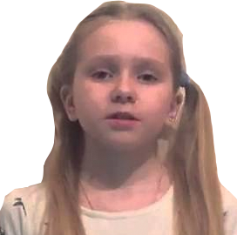
зачем?
Ясно.

Slide 18
В 2018 ХОРОШИЙ ПРОЕКТ ВЫИГРЫВАЕТ ЭФФИ, А НЕ КАННЫ.

Slide 19
НО

Slide 20
MAMA ТЕСТ:
Major Audience Meaningful Activation
Сможешь ли ты объяснить маме, почему этим проектом нужно гордиться?

Slide 21
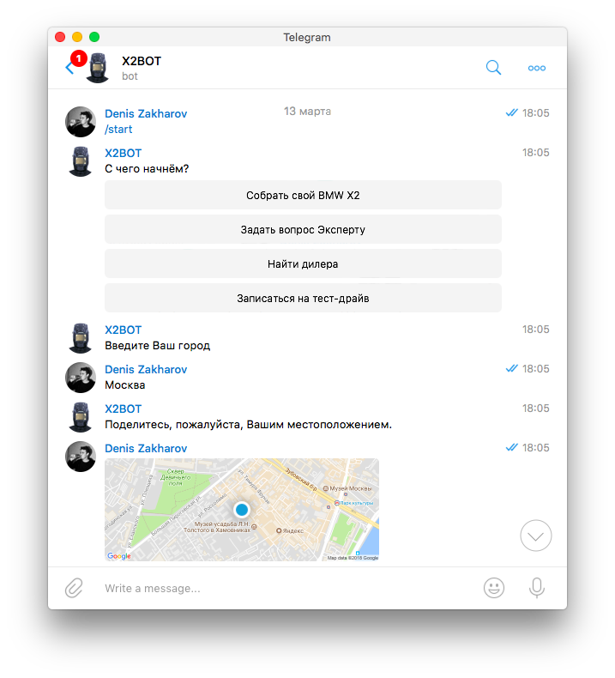

Slide 22
3. THESE MESHKI NEED TO BE VOROCHED

Slide 23
Мой самый любимый кейс – это несколько десятков страниц текста на разных языках.
(и пиздилиард итераций правок)

Slide 24
4. ИКРА, БОННИ&СЛАЙД И ВОРДШОП.

Slide 25
Ребят, если вам поступил платеж за год вперед, это не значит, что работы студентов нельзя критиковать.

Slide 26
КАК ИХ ИСКАТЬ?

Slide 27
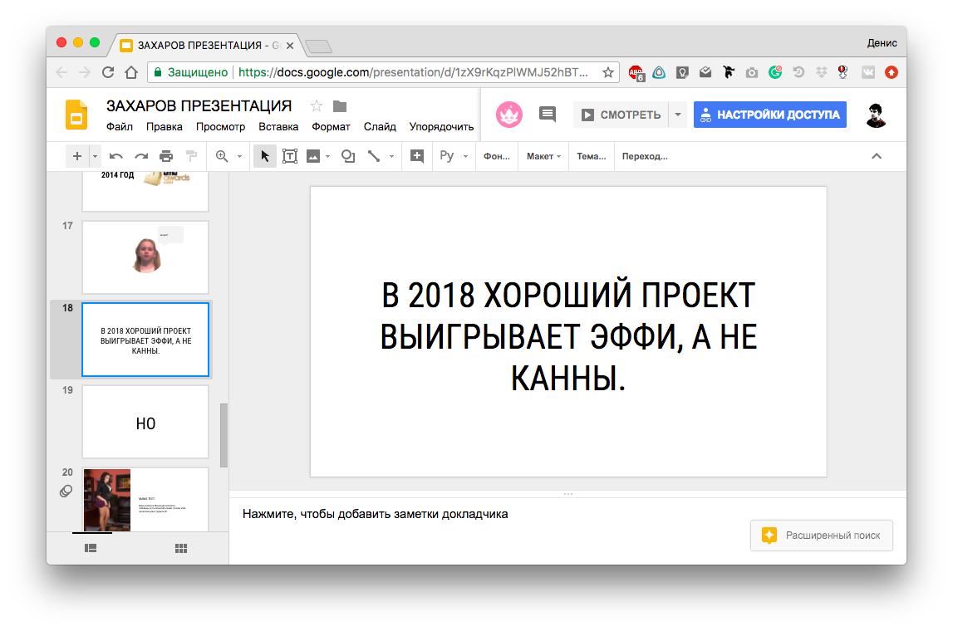
Мы помним, что digital изменился?

Slide 28
ВОЗМОЖНО ВЫ ИЩЕТЕ НЕ ТЕХ:

Slide 29
Найдите свое слабое место и объедините с существующим креативом

Slide 30
МОЖЕТ ТАК?
КРЕАТОР И СТРАТЕГ
КРЕАТОР И UX
КРЕАТОР И МЕДИЙКА

Slide 31
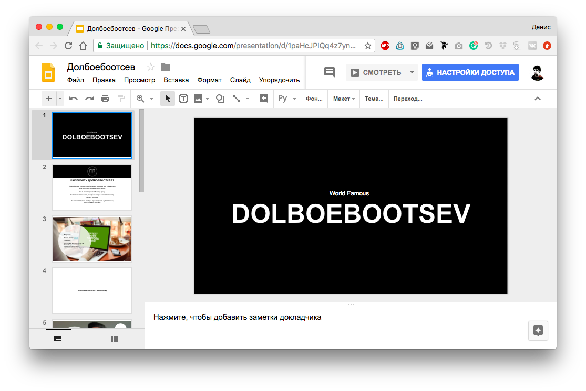
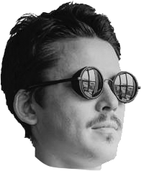
ХОРОШИЙ БРИФ:

Slide 32
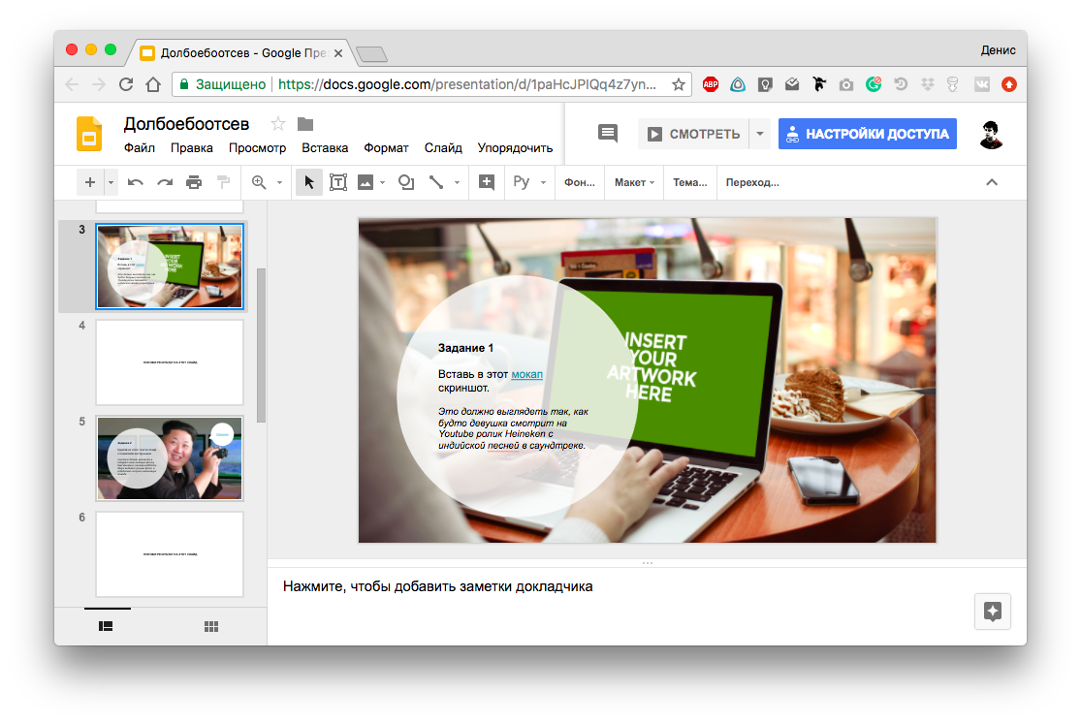
ХОРОШИЙ БРИФ:

Slide 33
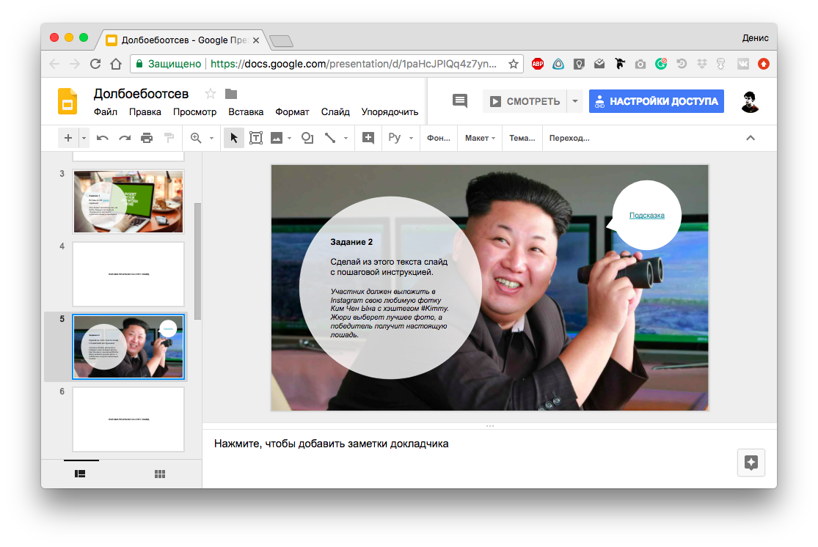
ХОРОШИЙ БРИФ:

Slide 34
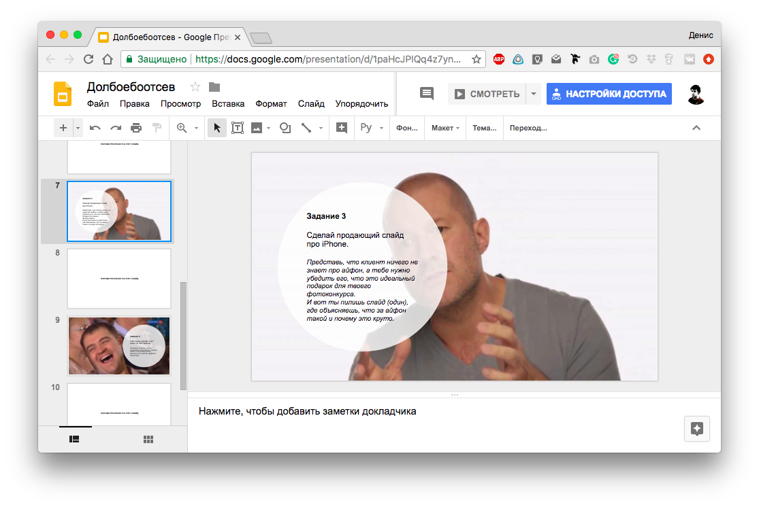
ХОРОШИЙ БРИФ:

Slide 35
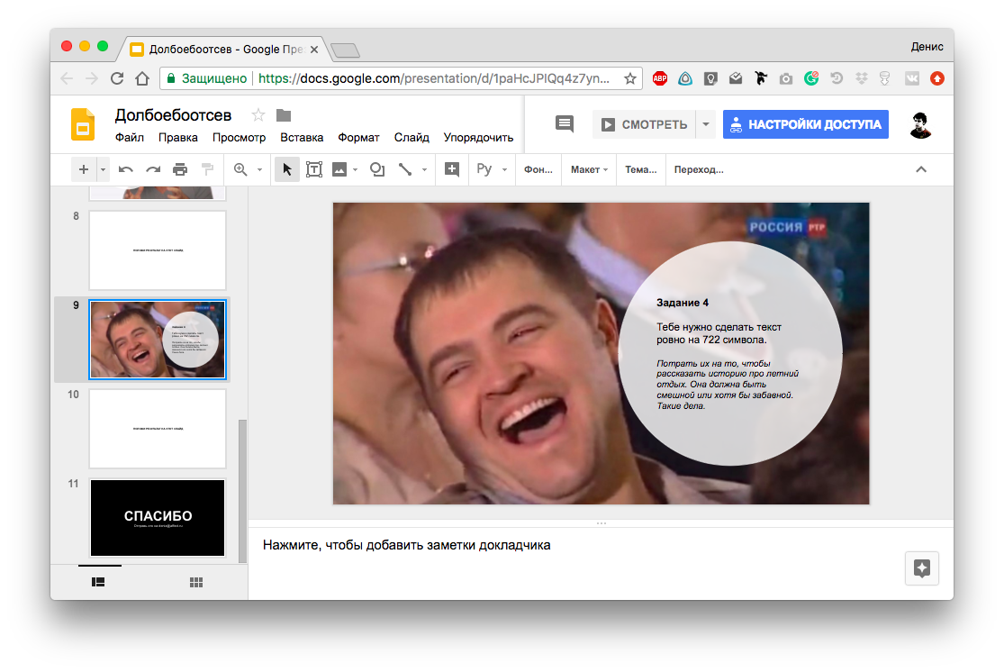
ХОРОШИЙ БРИФ:

Slide 36
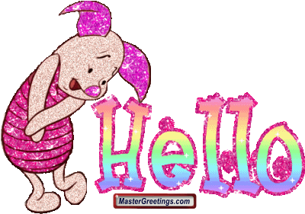
ЕСЛИ ЭТО ТЫ.

Slide 37
Любые курсы креативности – это только контакты.

Slide 38
2. Зашкварные туториалы по фотошопу полезней “Кросфита мозга”.

Slide 39
3. Будет сложно, скучно и грустно.

Slide 40
4. Помни, когда все получится, ты сможешь заниматься любой фигней, говорить “Я думаю над идеей” и никто не сможет тебе ничего предъявить.

Slide 41
СПАСИБО.

Slide 42
5536 9137 5004 1440

